Slide 1

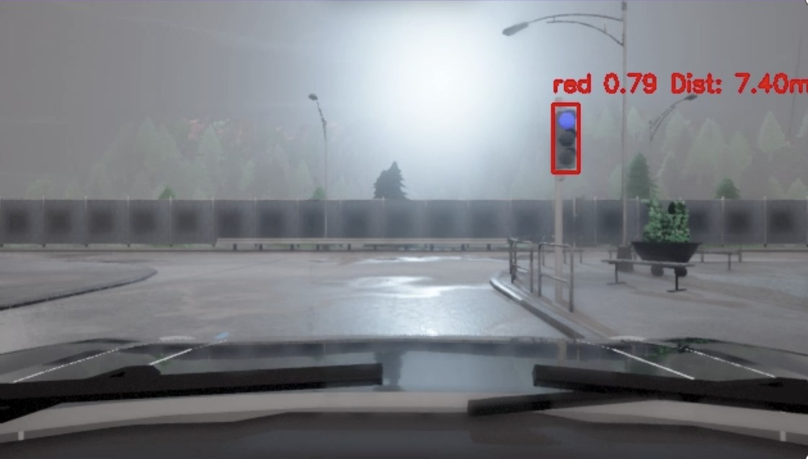

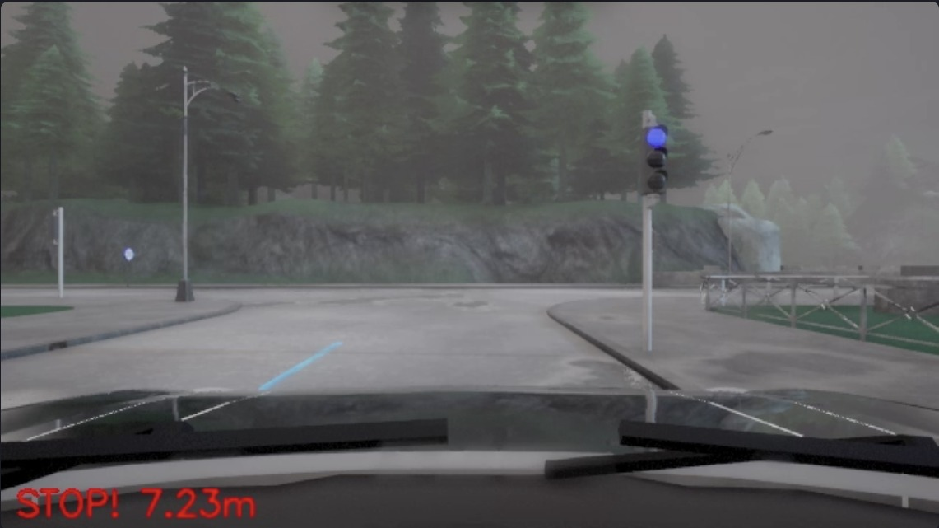

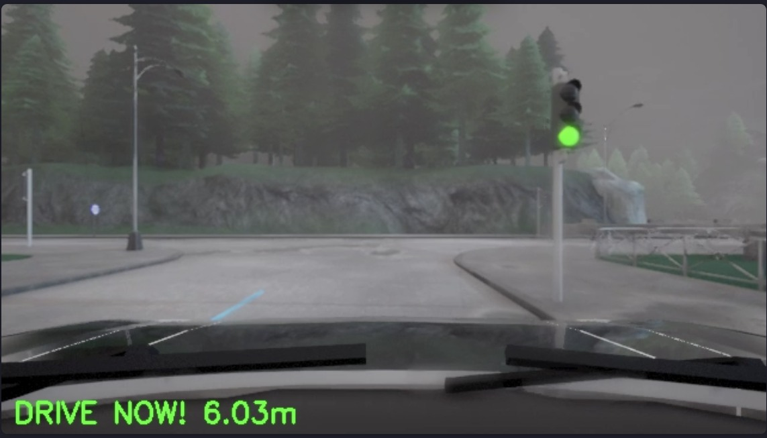
פיתוח תוכנה עבור רכב אוטונומי אינטליגנטי | מערכת זיהוי רמזורים אדומים מתן כהן, סגד בטאו, דניאלה חן חמו 2025, semester [B] – [, סמסטר [ב תשפ"ה
דר' ודים טליס
תמונות מהמערכת
הקדמה
בשנים האחרונות מתקדמים משמעותית תחומי זיהוי האובייקטים והרשתות הנוירוניות בזמן אמת. סימולטור CARLA מאפשר לנו לסמלץ סביבה עירונית ולבחון בה אלגוריתמים לזיהוי רכיבים קריטיים בכביש. בפרויקט זה התמקדנו בזיהוי ופענוח מצב רמזורים (אדום/ירוק) והצגת פקודות נהיגה בהתאם.
הפרוייקט מציג גם את עיבוד התמונה שמתבצע מתוך המערכת, כלומר זיהוי הרמזורים בזמן אמת וגם את התגובה לנהג שמציגה לו האם לעצור את הרכב או להמשיך בנסיעה בהתאם למצב הרמזור שהמערכת זיהתה.
זיהוי רמזור אדום במערכת
זיהוי רמזור ממבט הנהג
מטרת הפרוייקט
מטרת הפרויקט היא פיתוח מערכת מבוססת למידת־עמוקה לזיהוי רמזורים בסימולציית CARLA אשר תתבסס על מודל YOLOv5 לזיהוי תיבות הגבול של הרמזור בזמן אמת. לצד זאת, המערכת תחשב את המרחק בין כלי הרכב לרמזור הקרוב באמצעות מיקומי האובייקטים בסביבה ותספק חיווי חכם - Heads-Up Display בתחתית המסך: בעת זיהוי אור אדום תוצג ההודעה STOP! עם המרחק במטרים, ובמקרה של אור ירוק תוצג DRIVE NOW! עם המרחק המדויק.
מסקנות
במהלך הפרויקט הצלחנו להשיג את המטרה ההתחלתית שלנו – פיתוח מערכת לזיהוי רמזורים בסימולציית CARLA כולל איתור תיבות הגבול עםYOLOv5 סיווג צבע בעזרת עיבוד וחישוב מרחק מהרמזור הקרוב. הצלחנו לזהות באופן אמין את מצבי האור (אדום וירוק) גם מנקודת מבט המערכת – דרך המודל וניתוח המצב גם מנקודת מבט הנהג – באמצעות כותרת המוצגת בצד השמאלי התחתון של הנהג STOP! אוDRIVE NOW! יחד עם המרחק במטרים.
שלבי הפיתוח
1. הורדת והתקנת סימולטור קרלה והתחברות אליו.
2. התקנת ספריות python הנדרשות : YOLOv5, PyTorch, OpenCV
3. טעינת מודל YOLOv5s המאומן מראש.
4. איסוף פריימים והמרתם למערך NumPy לעיבודם.
5. איתור רמזור הנמצא מול הרכב, סיווג צבעו לאדום או ירוק, חישוב מרחק על פי הדאטהסט מקרלה של הרמזורים ונקודת המיקום של הרכב בפריים הנתון, והצגתו בפינה השמאלית התחתונה כתגובה לזיהוי לנהג ברכב.

